Slide 1
DHCAL工作汇报
王宇、张俊斌
2016/12/16

Slide 2
进展
DAQ改板焊接完成
Microroc测试板配置电阻焊接完成
测试板只焊接了一片Microroc
焊接好之后有几个管脚的配置电压和手册不符合
DAQ板逻辑编写完成
管脚 | Datasheet电压 | 实测电压 | 作用
ib_otag | 0.8V | 0.89V | 成形电路的偏置电流
ibgb_pa | 0.8V | 0.69 | 电荷灵敏前放偏置电流
ibo_pa | 0.8V | 0.69 | 电荷灵敏前放偏置电流

Slide 3
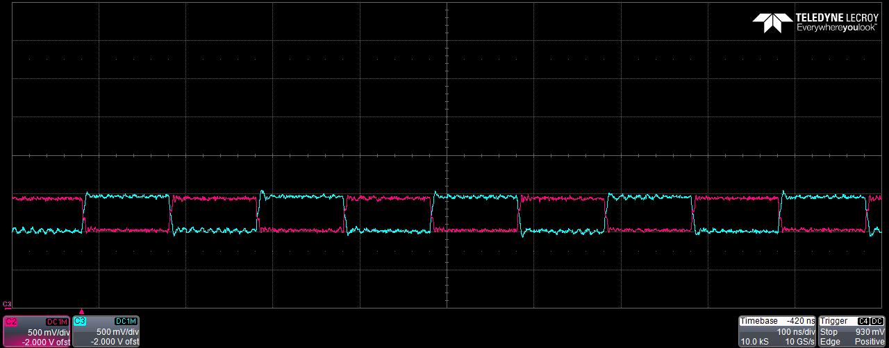
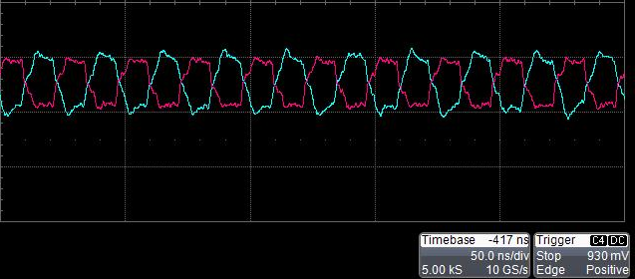
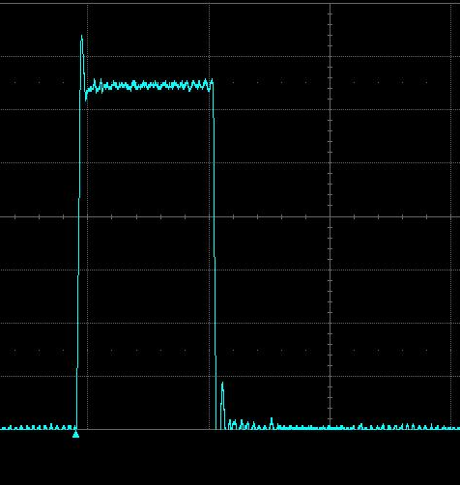
通过柔性版后的信号
LVDS 5M时钟
LVDS 40M时钟
Start_Acq信号
宽度100ns
从FPGA输出信号到MICROROC，信号质量比较好
柔性版性能良好

Slide 4
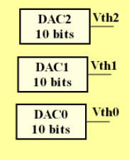
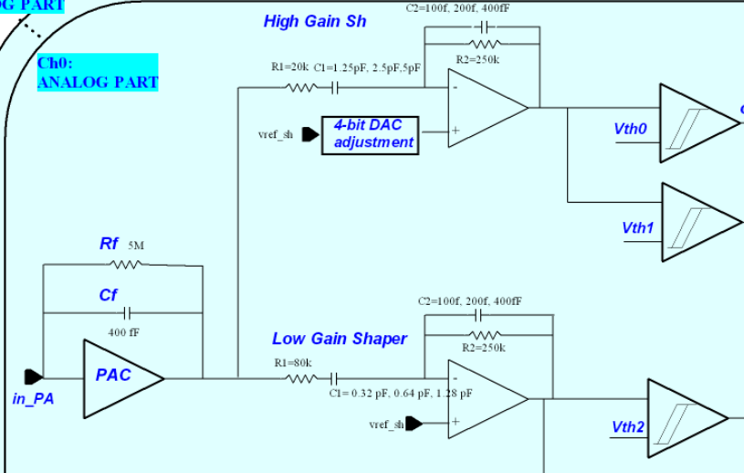
配置MICROROC逻辑正确
用内部的3个10-bit ADC输出电压来标识配置正确
上位机发送配置参数可以正确配置DAC输出的阈值
Vth2、Vth1、Vth0为比较器的阈值
DAC0有一段码值不正确

Slide 5
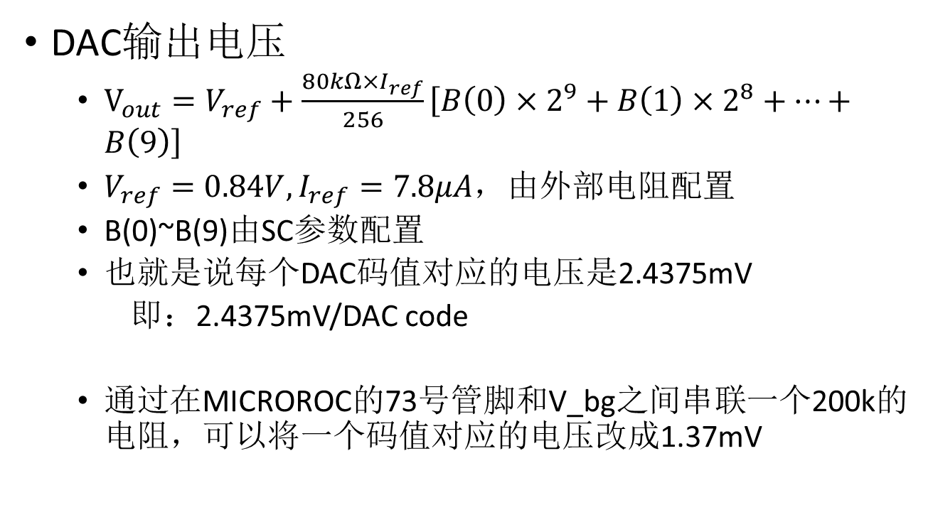
10-bit DAC输出值计算
DAC输出电压
$V_{out}=V_{ref}+\frac{80kΩ×I_{ref}}{256}\left[B\left(0\right)×2^{9}+B\left(1\right)×2^{8}+…+B\left(9\right)\right]$
$V_{ref}=0.84V,I_{ref}=7.8μA，$由外部电阻配置
B(0)~B(9)由SC参数配置
也就是说每个DAC码值对应的电压是2.4375mV
即：2.4375mV/DAC code
通过在MICROROC的73号管脚和V_bg之间串联一个200k的电阻，可以将一个码值对应的电压改成1.37mV

Slide 6
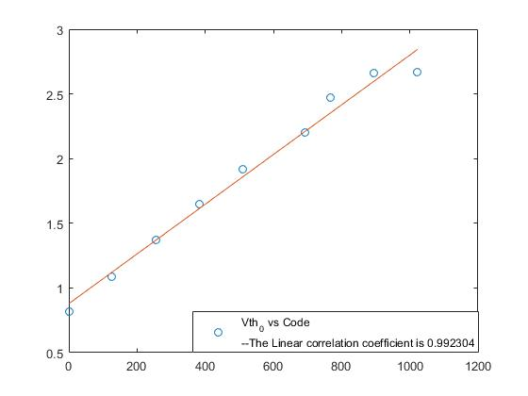
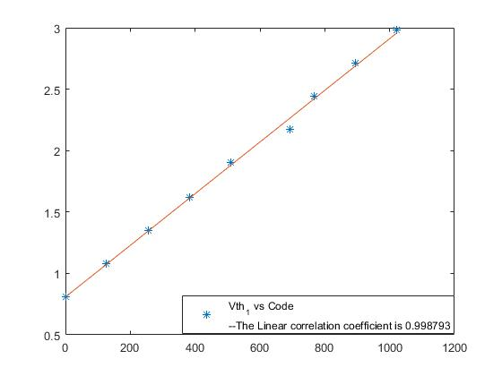
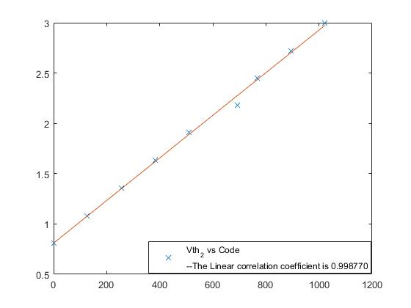
Vth0
Vth1
1.37mV/Code
芯片手册给出的
DAC输出电压和码值关系
Vth2
10-bit DAC输出的问题
三个通道倒数第四个点输出电压偏低
Vth0最后有一段非线性

Slide 7
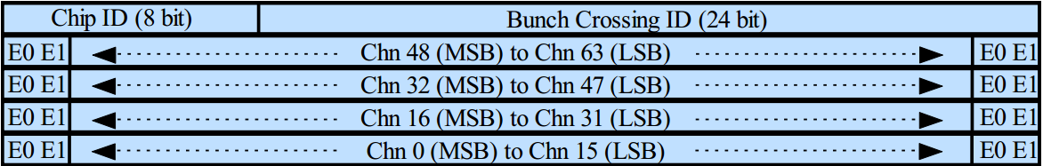
读回MICROROC中的数据
芯片的TransmitOn1b和TransmitOn2b低电平表示数据可读回
芯片中的数据通过Dout1b,Dout2b(OC门)串行读回
MICROROC数据格式
Chip ID是在配置芯片时写入的
根据数据中的Chip ID判断，芯片读回逻辑正确

Slide 8
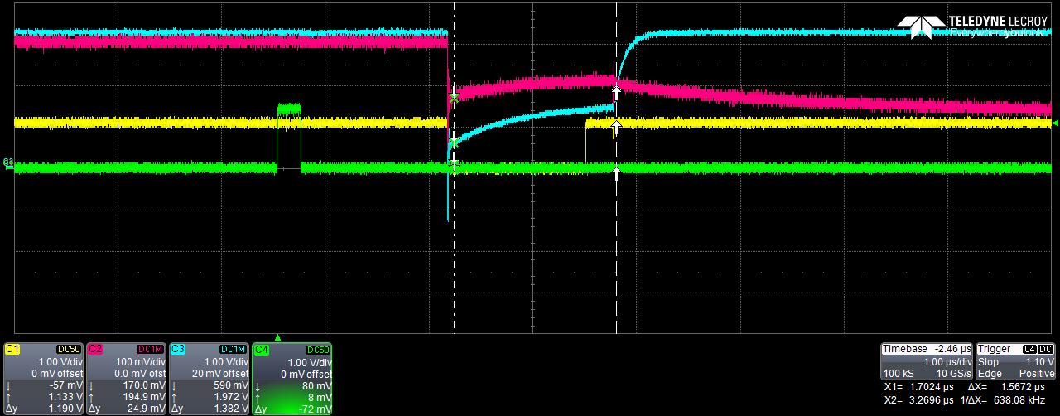
芯片管脚输出异常导致读数错误
在Dout输出低电平的时候，电压会往上升，最终造成逻辑错误
蓝线：示波器直接测量Dout1b的信号
黄线：FPGA读到的Dout1b信号
图中画圈处出现逻辑错误，本是低电平误读为高电平
FPGA读到的Dout1b
示波器测量
TransmitOn1b管脚上的信号
FPGA输出的Start_Acq信号
示波器测量
Dout1b管脚上的信号

Slide 9
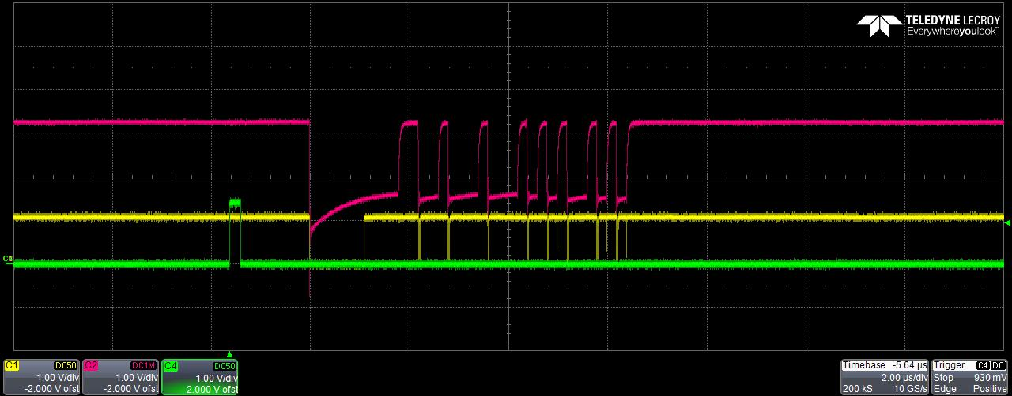
读数的问题
Dout1b管脚上的电压，会在Dout1b处在低电平时上升
粉色：示波器直接测量Dout1b的信号
黄色：FPGA读到的Dout1b信号
示波器测量
Dout1b管脚上的信号
FPGA读到的Dout1b

Slide 10
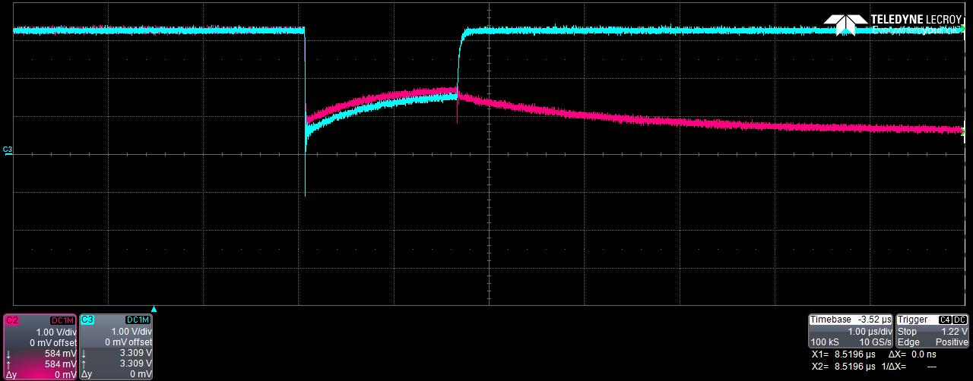
读数的问题
Dout电压上升会造成TransmitOn电压上升
蓝色：Dout1b
粉色：TransmitOn1b
示波器测量
Dout1b管脚上的信号
示波器测量
TransmitOn1b管脚上的信号

Slide 11
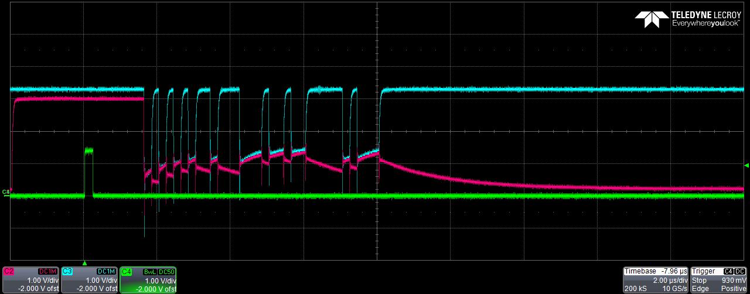
读数的问题
Dout电压上升会造成TransmitOn电压上升
蓝色：Dout1b
粉红：TransmitOn1b
示波器测量
Dout1b管脚上的信号
示波器测量
TransmitOn1b管脚上的信号

Slide 12
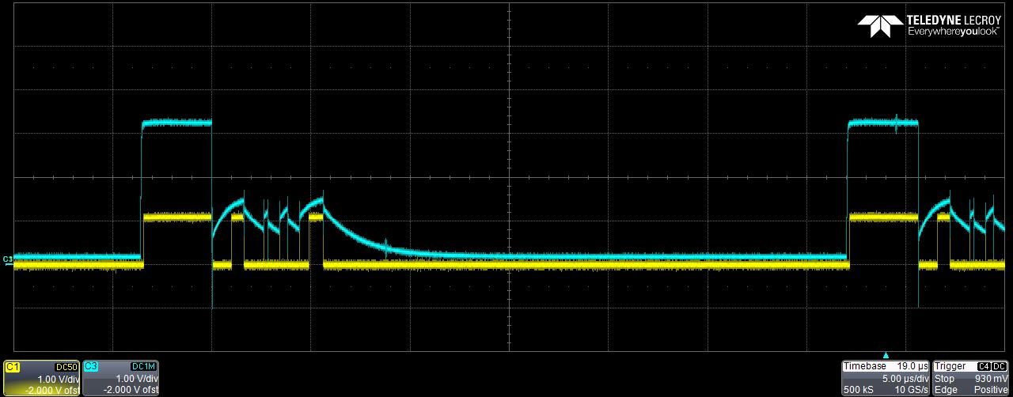
读数的问题
TransmitOn上升造成FPGA读到的TransmitOn错误
蓝色：TransmitOn1b管脚上的波形
黄色：FPGA得到的TransmitOn1b波形
示波器测量
Dout1b管脚上的信号
FPGA读到的TransmitOn1b

Slide 13
总结
完成部分
目前来看FPGA逻辑正确
出现的问题
MICROROC部分配置电压不正确
10-bit DAC存在非线性
MICROROC的Dout和TransmitOn输出异常导致回读错误
下一步测试计划
修正配置电压值
解决MICROROC管脚输出异常的问题
解决数据读回问题后，进行电荷输入测试

